Slide 1


РЕГИОНАЛЬНЫЙ РАСПРЕДЕЛЕННЫЙ ЦЕНТР КОНСУЛЬТИРОВАНИЯ РОДИТЕЛЕЙ
В МОСКОВСКОЙ ОБЛАСТИ
Федеральный проект
«Современная школа»
ГОРОДСКОЙ ОКРУГ
КОРОЛЁВ

Slide 2
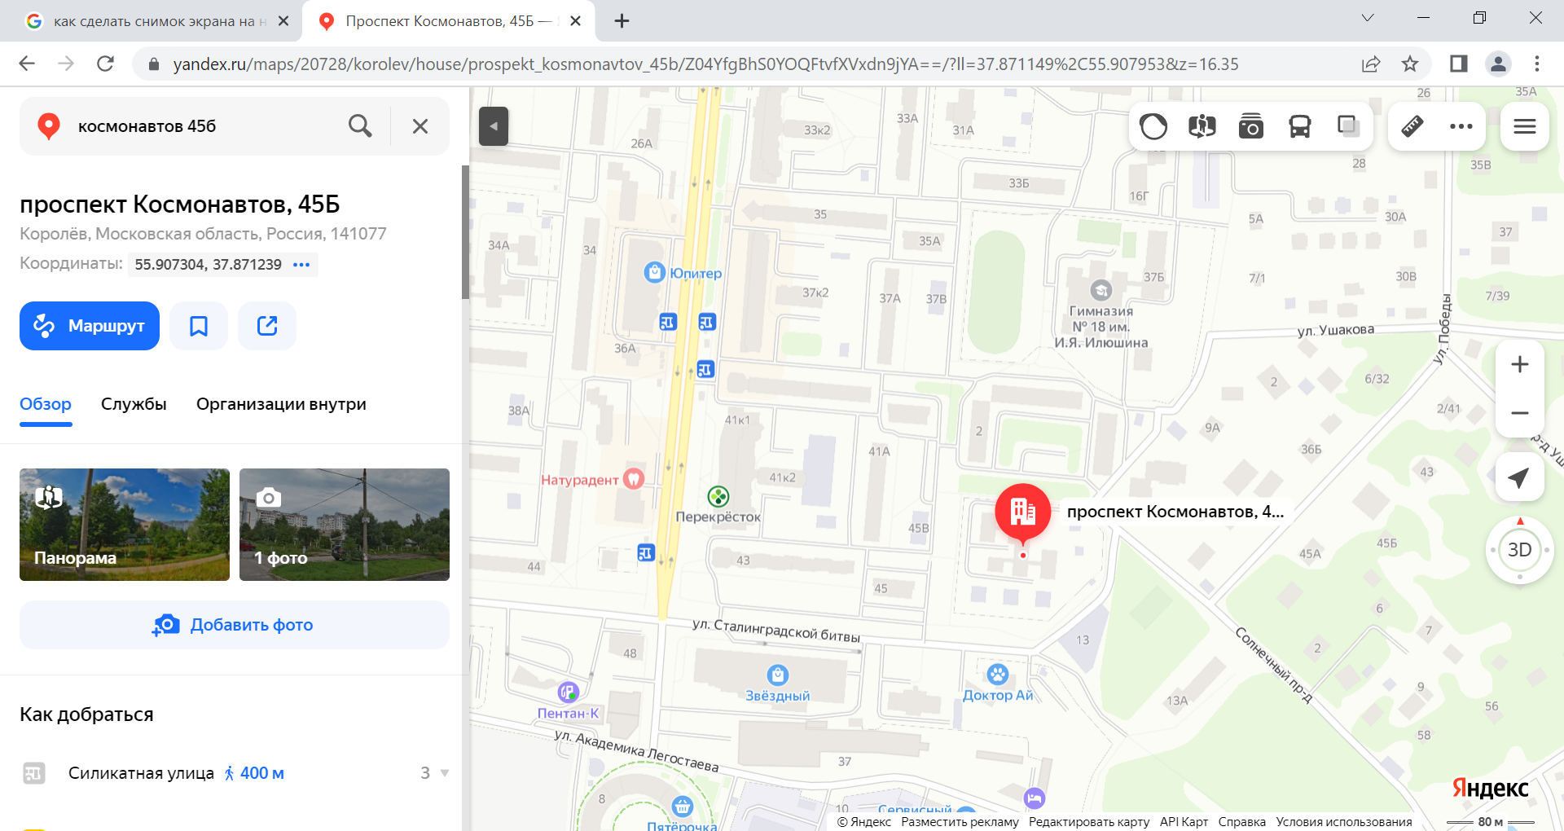
Муниципальное бюджетное общеобразовательное учреждение городского округа Королёв Московской области «Гимназия имени И.Я. Илюшина»
ДОШКОЛЬНОЕ ОТДЕЛЕНИЕ по адресу:
Московская область, городской округ Королёв, проспект Космонавтов, дом 45 Б, тел. (495) 519-12-81; 519-14-47. e-mail: 18gymn@mail.ru
Схема проезда

Slide 3
Муниципальное бюджетное общеобразовательное учреждение городского округа Королёв Московской области
«Гимназия имени И.Я. Илюшина»
ДОШКОЛЬНОЕ ОТДЕЛЕНИЕ
О нашей работе в цифрах:
Региональная площадка
работает с 2020 года
1
2
Приём ведут 2 специалиста
Помощь получают родители (законные представители) детей от 3 до 7 лет
3
С момента открытия и
по настоящее время
проведено 520 консультаций
4

Slide 4
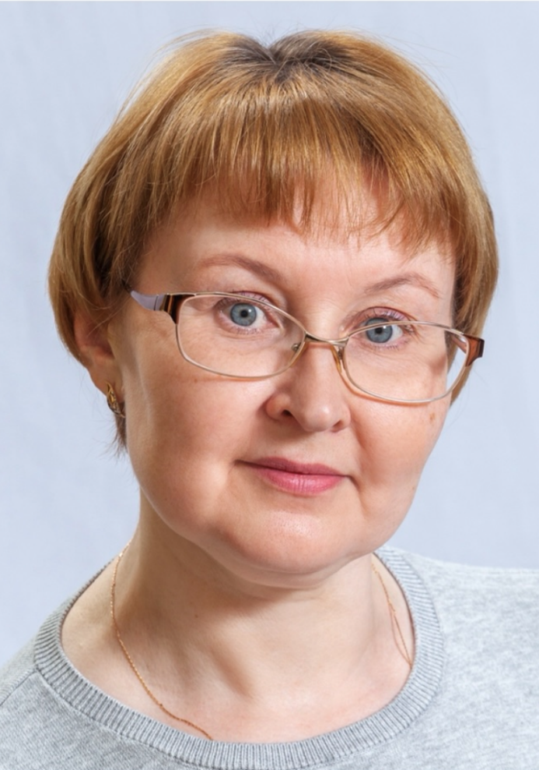
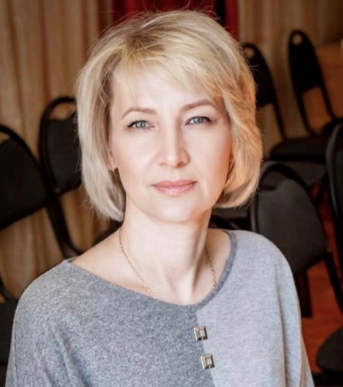
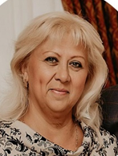


Муниципальное бюджетное общеобразовательное учреждение городского округа Королёв Московской области
«Гимназия имени И.Я. Илюшина»
ДОШКОЛЬНОЕ ОТДЕЛЕНИЕ
Вера Васильевна Шипилова, старший воспитатель, куратор
Татьяна Валерьевна Натальина, учитель-логопед, консультант
Елена Николаевна Нелюбова, педагог-психолог, консультант

Slide 5
Муниципальное бюджетное общеобразовательное учреждение городского округа Королёв Московской области
«Гимназия имени И.Я. Илюшина»
ДОШКОЛЬНОЕ ОТДЕЛЕНИЕ
Мы оказываем информационную, методическую помощь по следующим вопросам:
1
Формирование, развитие и коррекция речи
Познавательное, эмоционально-волевое
развитие ребёнка, подготовка к школе
2
3
Межличностные отношения, конфликты
4
Формирование мотивации и преодоление личностных трудностей

Slide 6
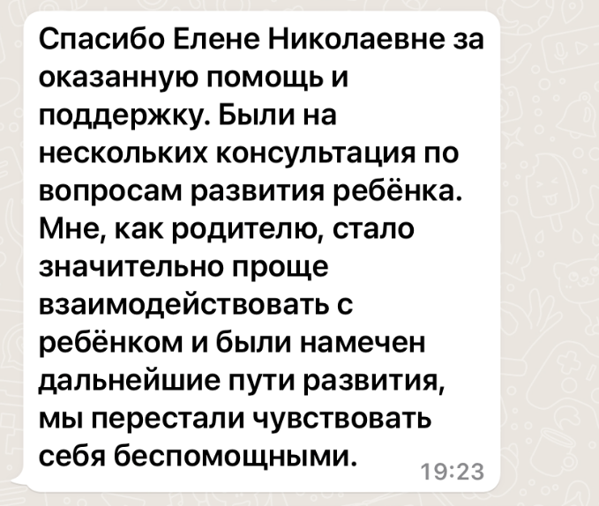
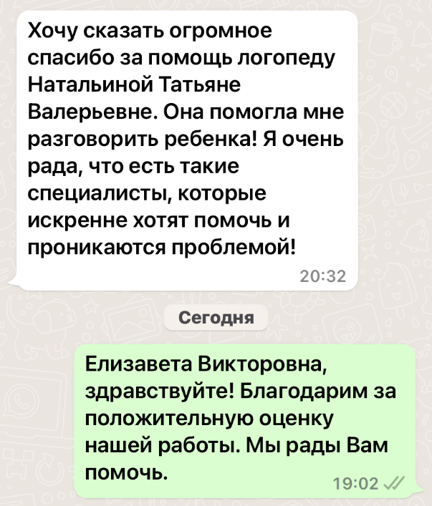
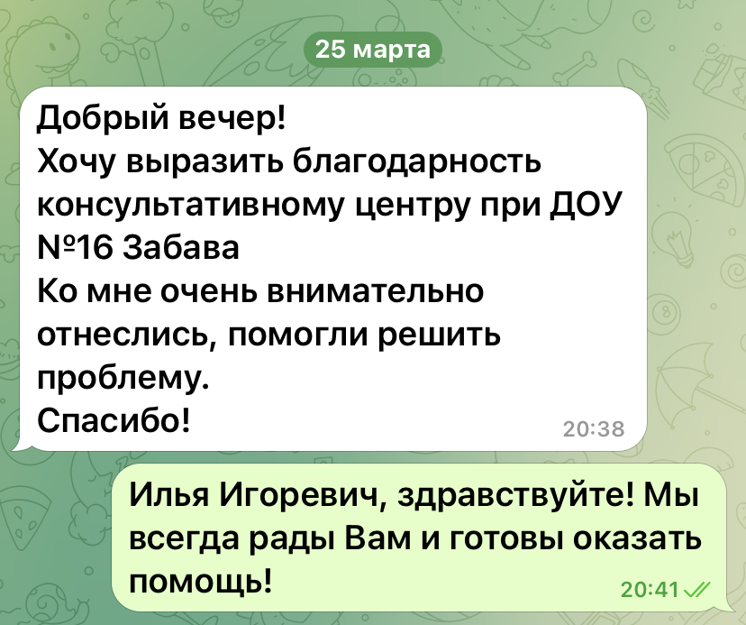
Муниципальное бюджетное общеобразовательное учреждение городского округа Королёв Московской области
«Гимназия имени И.Я. Илюшина»
ДОШКОЛЬНОЕ ОТДЕЛЕНИЕ
Отзывы родителей
о нашей работе

Slide 7
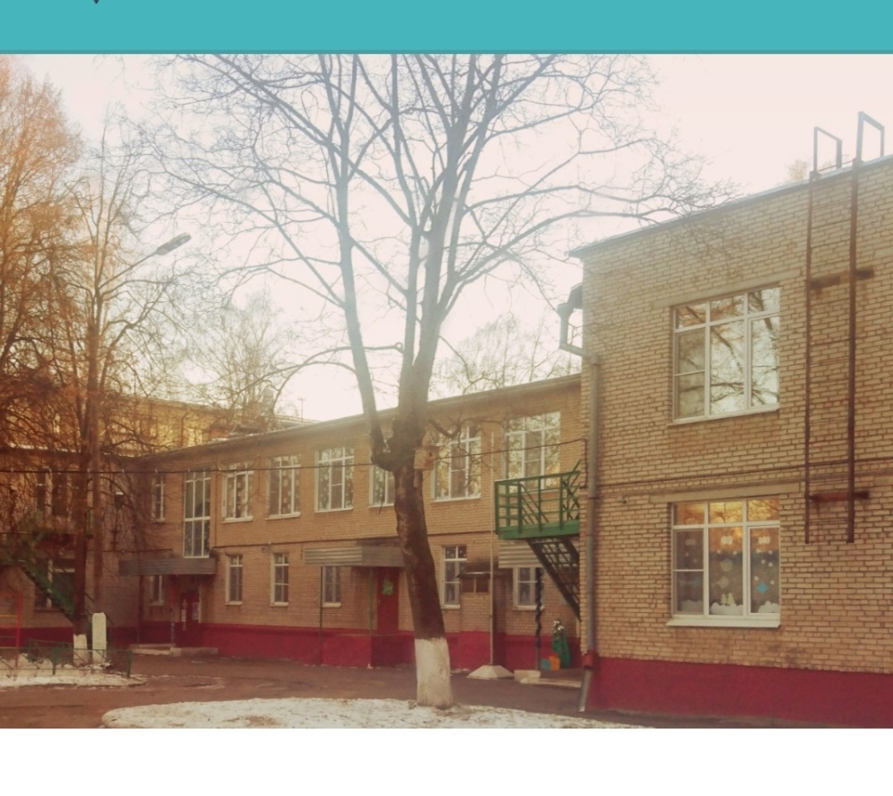
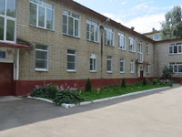
Муниципальное бюджетное образовательное учреждение
городского округа Королёв Московской области
«Детский сад комбинированного центра №23 «Чебурашка»
Консультационные центры «ШАГАЕМ ВМЕСТЕ»
Корпус 22
г. Королев, ул. Пионерская, д.37Б
Телефон 8(495)511-28-82
Е-mail: doy22@yandex.ru
Корпус 6
г. Королев, Гагарина, 38 б
Телефон 8(495) 511-59-28
Е-mail : det_sad06@mail.ru

Slide 8
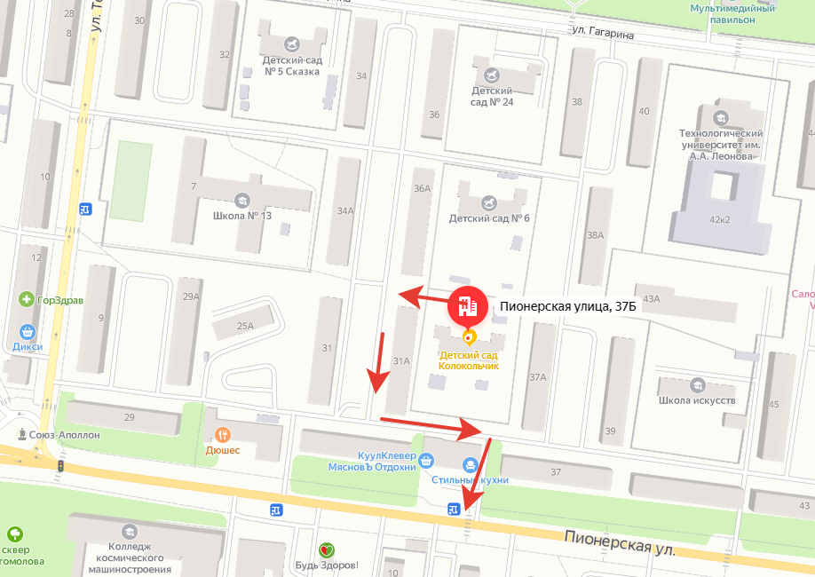
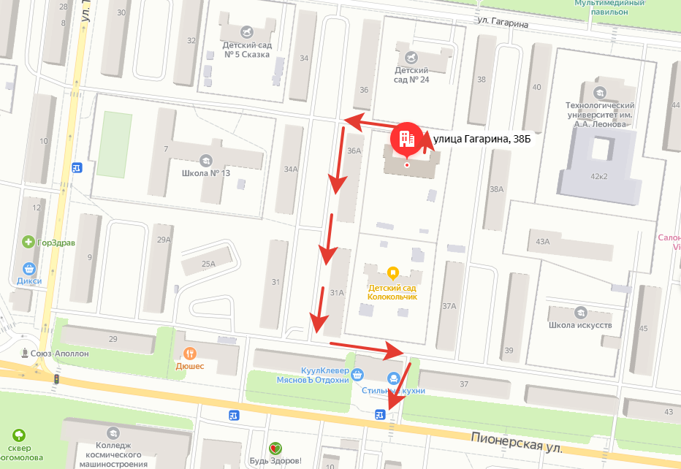
Муниципальное бюджетное образовательное учреждение городского округа Королёв
Московской области
«Детский сад комбинированного вида №23 «Чебурашка»
Схема проезда
Корпус 6
г. Королев, Гагарина, 38 б
Телефон 8(495) 511-59-28
Корпус 22
г. Королев, ул. Пионерская, д.37Б
Телефон 8(495)511-28-82

Slide 9

Муниципальное бюджетное образовательное учреждение
городского округа Королёв Московской области
«Детский сад комбинированного вида №23 «Чебурашка»
О нашей работе в цифрах
Консультационной центр «Шагаем
вместе» работает с 2020 года
1
2
Приём ведут 4 специалиста
Помощь получают родители (законные представители) детей от 3 до 18 лет
3
С момента открытия и по настоящее время
проведено 1100 консультаций
4

Slide 10
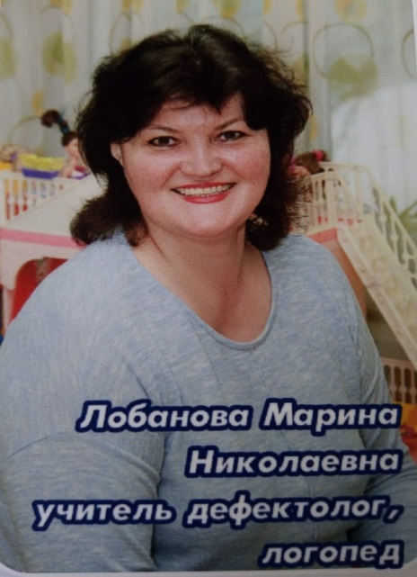
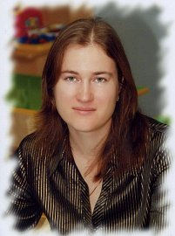
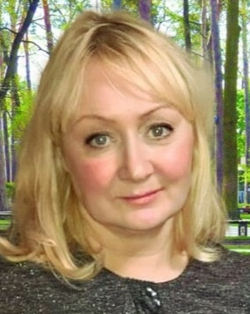
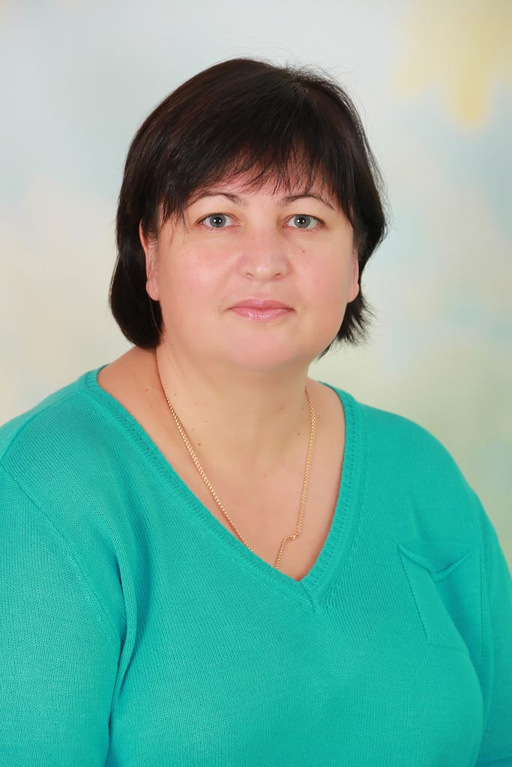
Наши консультанты
Муниципальное бюджетное образовательное учреждение
городского округа Королёв Московской области
«Детский сад комбинированного вида №23 «Чебурашка»
Лобанова Гилёва
Марина Мария
Николаевна Александровна
учитель-дефектолог учитель-логопед
стаж 22 года стаж 10 лет
Алмаева Климантьева
Светлана Елена
Алексеевна Викторовна
педагог-психолог учитель-логопед
стаж 14 лет стаж 25 лет

Slide 11
Мы оказываем информационную и методическую помощь родителям по следующим вопросам:
Муниципальное бюджетное образовательное учреждение
городского округа Королёв Московской области
«Детский сад комбинированного вида №23 «Чебурашка»
1
Формирование и коррекция речевого развития ребёнка
Познавательное, эмоционально-волевое
развитие ребёнка, подготовка к школе
2
Внутрисемейные взаимоотношения
3
Конфликтные ситуации «ребенок-ребенок», «ребенок-взрослый»
4
Социальная адаптация детей с ограниченными возможностями здоровья
5

Slide 12
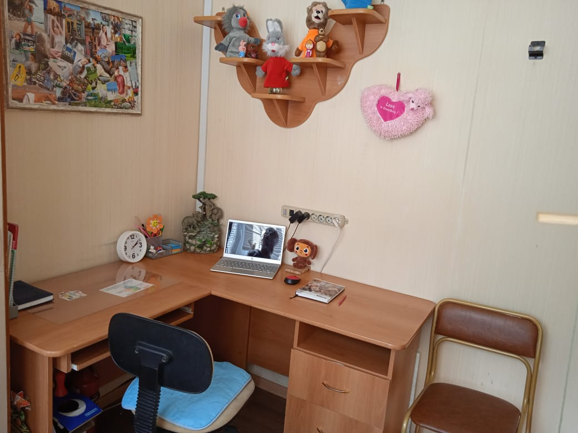
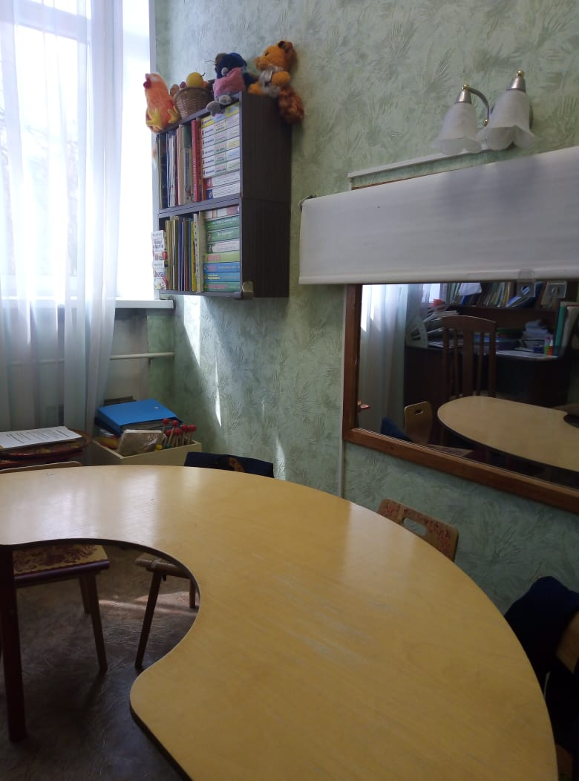
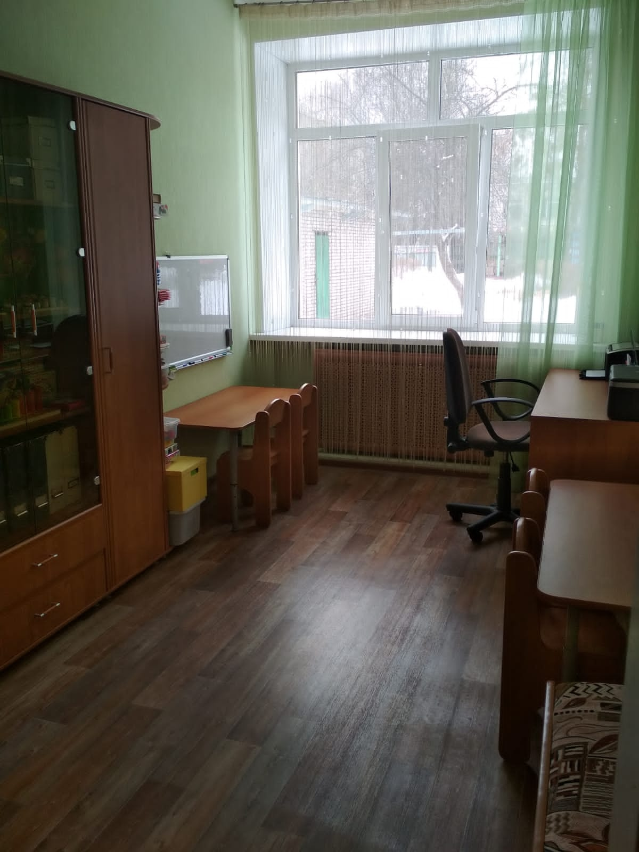
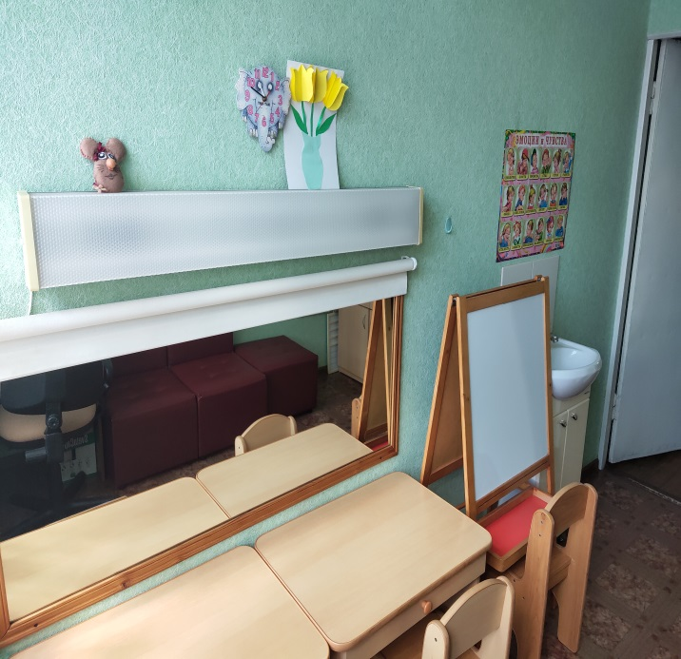
Зоны консультирования
Муниципальное бюджетное образовательное учреждение
городского округа Королёв Московской области
«Детский сад комбинированного вида №23 «Чебурашка»

Slide 13
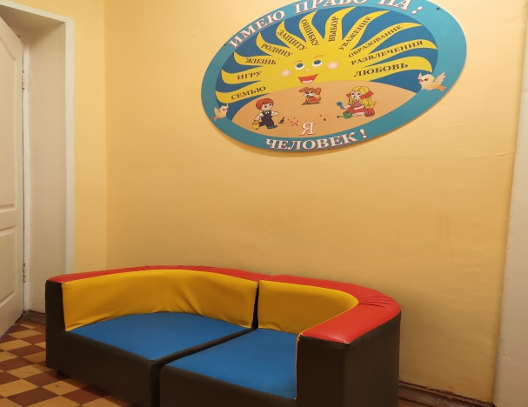
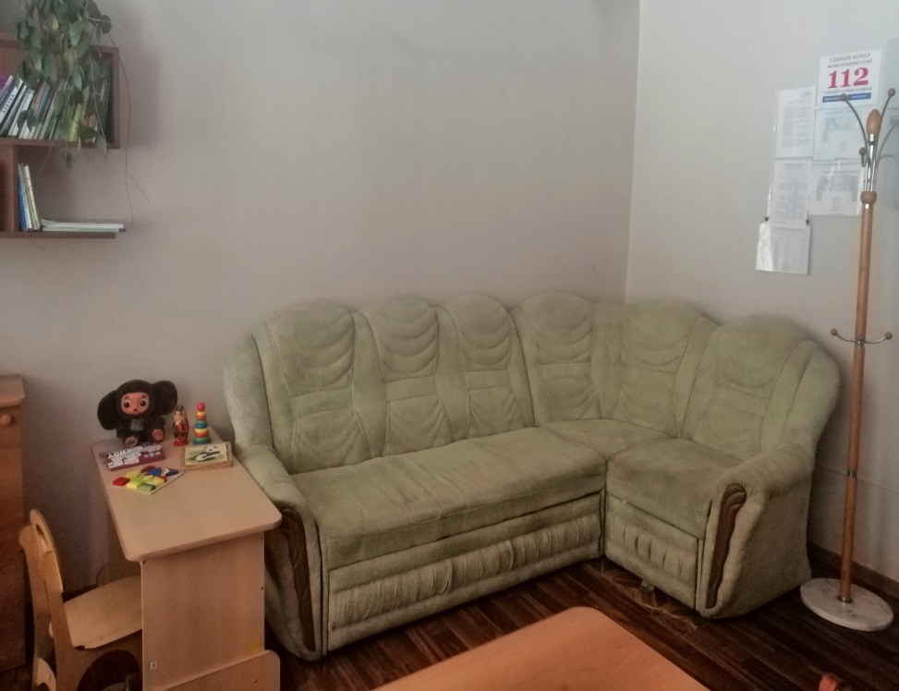
Зоны ожидания для детей и родителей
Муниципальное бюджетное образовательное учреждение
городского округа Королёв Московской области
«Детский сад комбинированного вида №23 «Чебурашка»

Slide 14
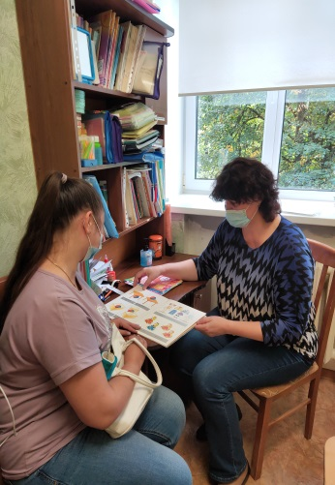
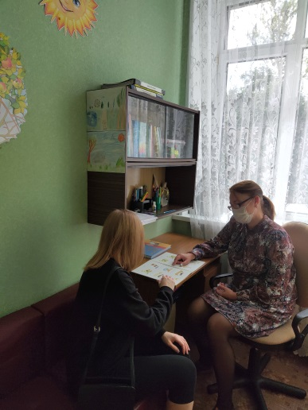
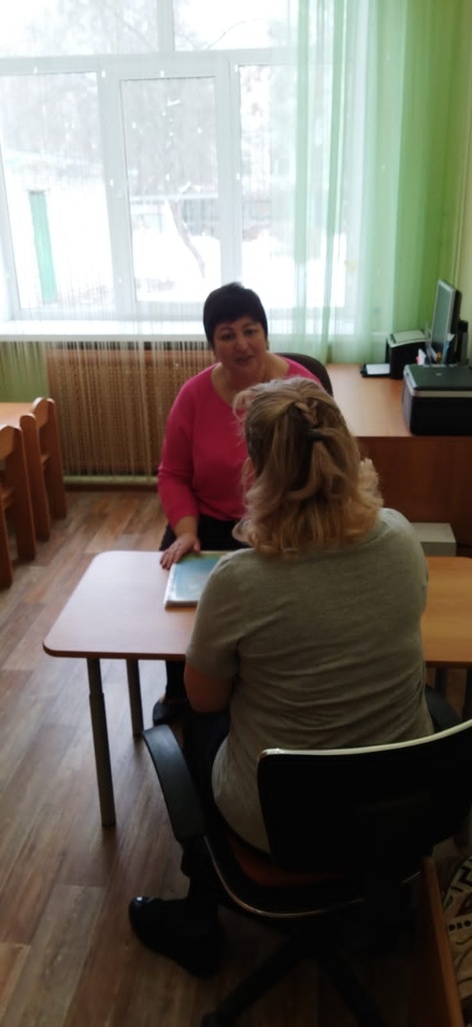
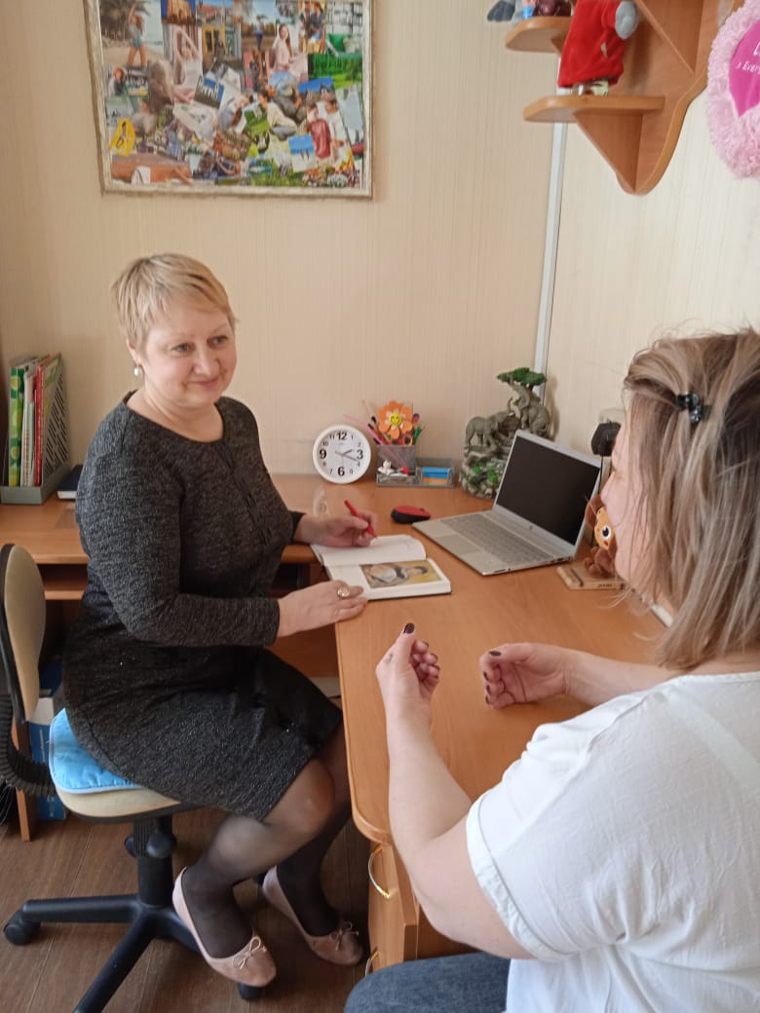
Консультации
Муниципальное бюджетное образовательное учреждение
городского округа Королёв Московской области
«Детский сад комбинированного вида №23 «Чебурашка»

Slide 15
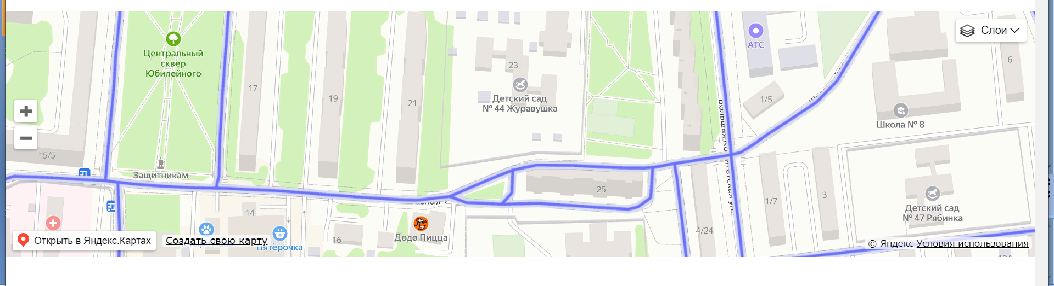
Муниципальное бюджетное дошкольное образовательное учреждение городского округа Королёв Московской области
«Детский сад комбинированного вида №49 «Звёздочка» корпус 2
Московская область, г.о. Королев, мкр. Юбилейный, ул. Лесная д.23
Телефон: 8-495-515-84-71
Сайт: https://ds49.edu.korolev.ru
Электронная почта: detskijsad.juravuchka@yandex.ru
Консультационная помощь оказывается бесплатно!!!

Slide 16
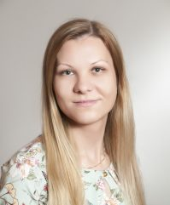
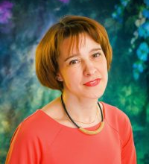
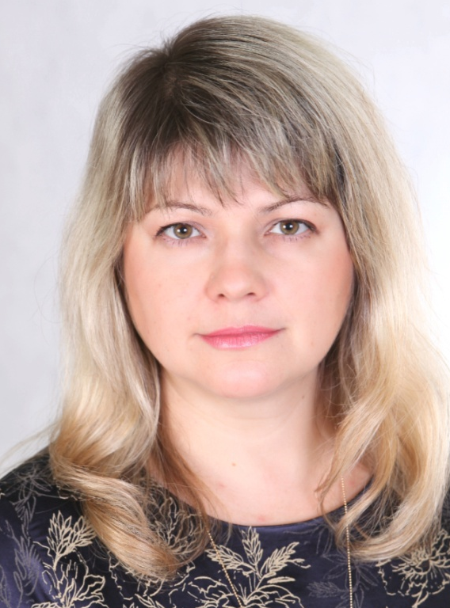
Муниципальное бюджетное дошкольное образовательное учреждение городского округа Королёв Московской области
«Детский сад комбинированного вида №49 «Звёздочка»
корпус 2
НАШИ СПЕЦИАЛИСТЫ
Педагог-психолог
СОРОКИНА
ОЛЬГА АНАТОЛЬЕВНА
Учитель-логопед
ДЕМЁХИНА
ОКСАНА АНАТОЛЬЕВНА
Учитель-логопед
ЧЕРНОВА
НАТАЛЬЯ ВИКТОРОВНА

Slide 17
ВЫ МОЖЕТЕ ПОЛУЧИТЬ КОНСУЛЬТАЦИОННУЮ ПОДДЕРЖКУ ПО ТАКИМ ВОПРОСАМ КАК:
1
АДАПТАЦИЯ РЕБЁНКА К ДЕТСКОМУ САДУ
2
ЭМОЦИОНАЛЬНО-ВОЛЕВОЕ РАЗВИТИЕ
3
ФОРМИРОВАНИЕ И КОРРЕКЦИЯ РЕЧЕВОГО РВЗВИТИЯ
4
ПОЗНАВАТЕЛЬНОЕ РАЗВИТИЕ ДЕТЕЙ
5
ГОТОВНОСТЬ РЕБЁНКА К ШКОЛЕ
И многое другое….

Slide 18
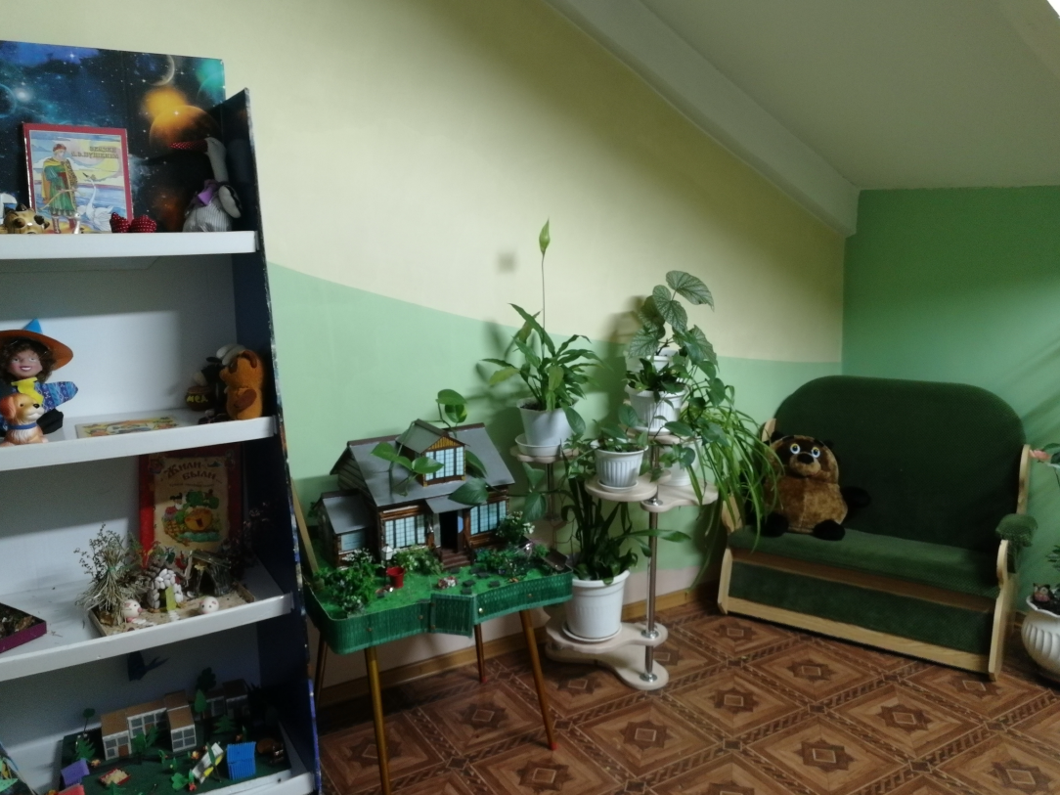
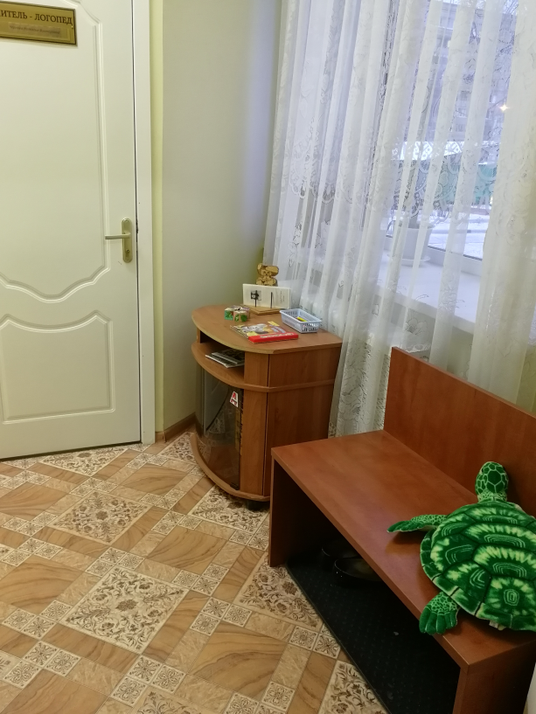
ЗОНЫ ОЖИДАНИЯ

Slide 19
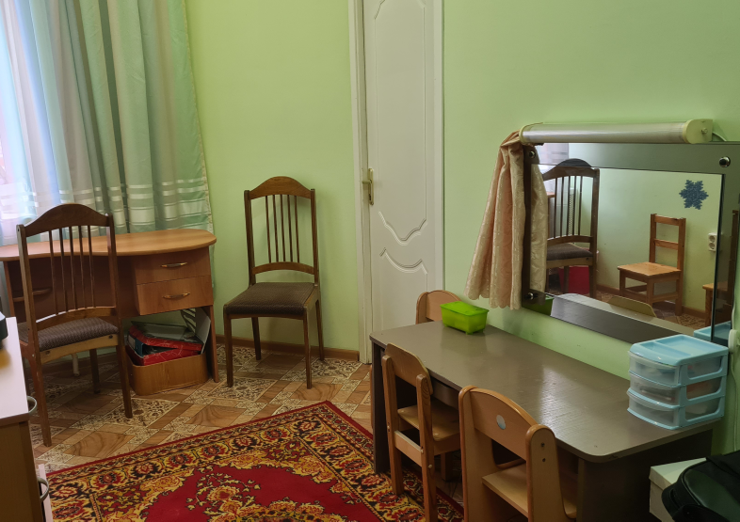
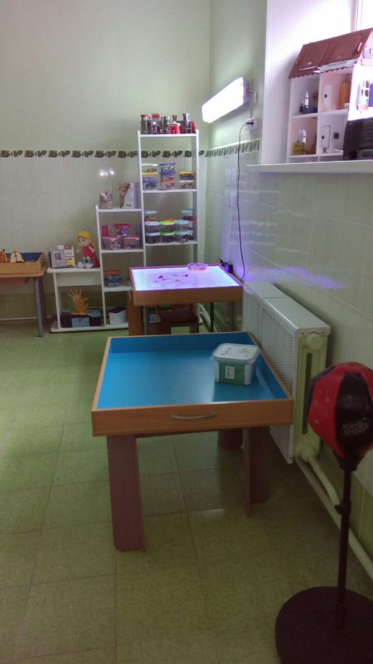
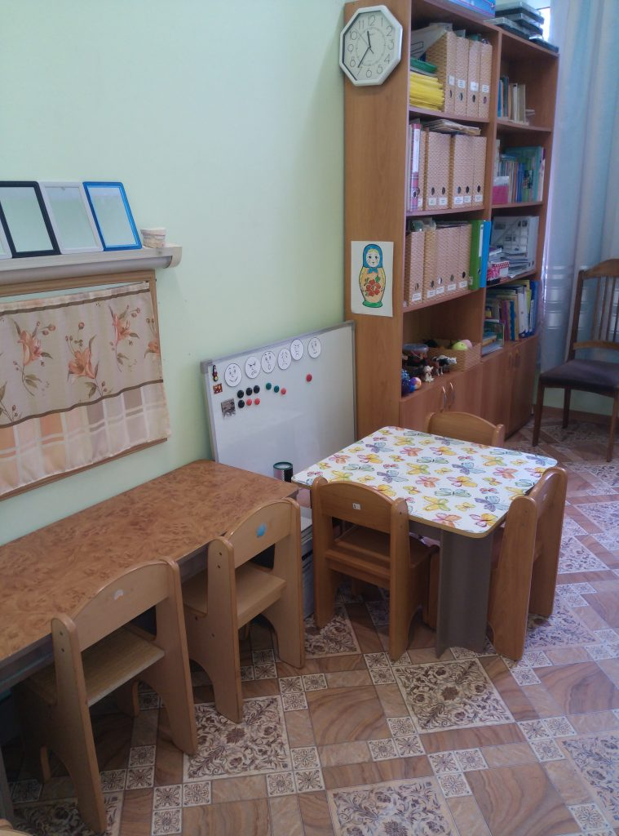
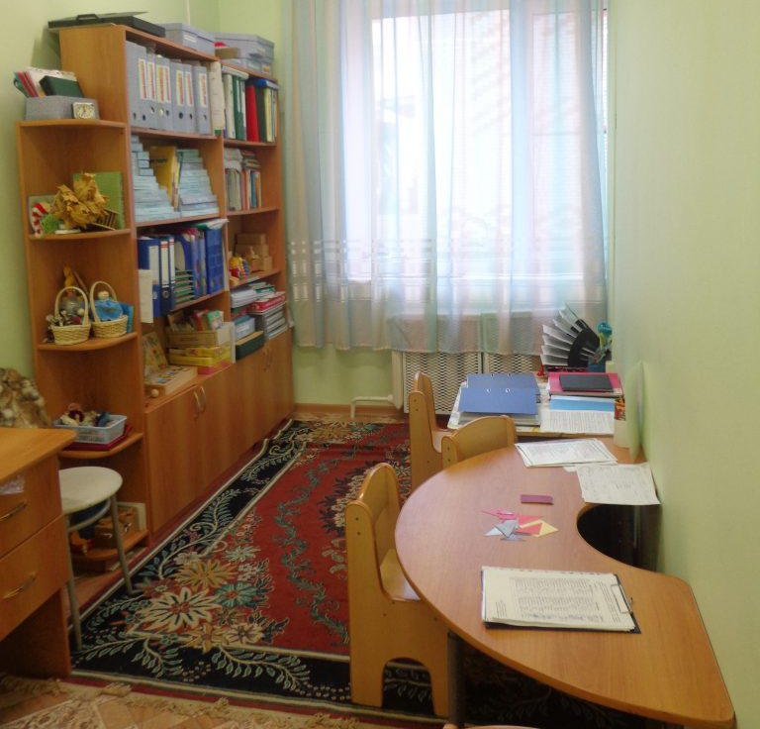
ЗОНЫ КОНСУЛЬТИРОВАНИЯ

Slide 20
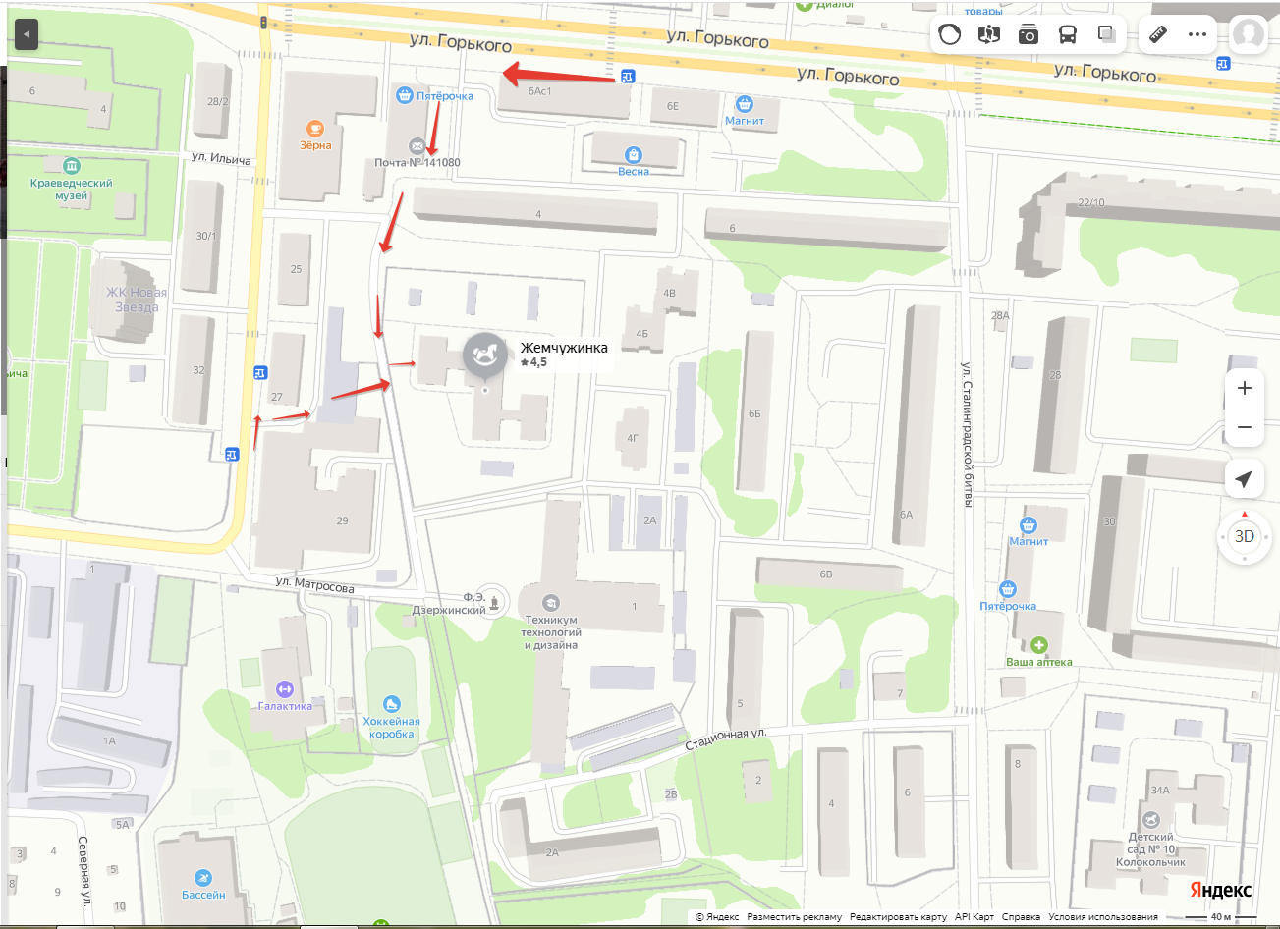
Муниципальное бюджетное общеобразовательное учреждение городского округа Королёв Московской области средняя образовательная школа № 2 им. В.Н. Михайлова
ДОШКОЛЬНОЕ ОТДЕЛЕНИЕ по адресу:
Московская область, городской округ Королёв, ул. Горького д. 4а т. 8-495-519-14-80 email adoy27@yandex.ru
Схема проезда

Slide 21
Муниципальное бюджетное общеобразовательное учреждение городского округа Королёв Московской области средняя образовательная школа № 2 им. В.Н. Михайлова
ДОШКОЛЬНОЕ ОТДЕЛЕНИЕ
Как нас найти?
Маршрут движения с использованием пассажирского транспорта.
От станции «Подлипки дачные» на автобусе номер 1, от станции «Болшево на автобусе номер 1,7,6.
Путь к объекту от ближайшей остановки пассажирского транспорта:
От остановки «Мебельный магазин», повернуть направо, далее до дороги, переходим дорогу и поворачиваем на лево, идем вдоль магазина «Пятерочка» и почты, далее берем правее и по тротуару до калитки детского сада. Время движения (пешком) от остановки «Мебельный магазин» 7 мин.
От остановки «38 магазин», перейти дорогу, повернуть на право ( во двор) далее прямо и направо. Время движения (пешком) от остановки «38 магазин» 5 минут.

Slide 22
Муниципальное бюджетное общеобразовательное учреждение городского округа Королёв Московской области средняя образовательная школа № 2 им. В.Н. Михайлова
ДОШКОЛЬНОЕ ОТДЕЛЕНИЕ
Для кого наш консультационный центр?
Для всех родителей детей от 0 до 18 лет которым необходима психолого-педагогическая, методическая и консультационная помощь.
Основная задача консультационного центра оказывать всестороннюю помощь и поддержку в воспитании и развитии детей. Помощь в нормализации эмоционального фона в семье.

Slide 23
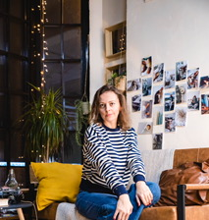
Муниципальное бюджетное общеобразовательное учреждение городского округа Королёв Московской области средняя образовательная школа № 2 им. В.Н. Михайлова
ДОШКОЛЬНОЕ ОТДЕЛЕНИЕ
С какими вопросами работает
наш педагог-психолог?
Адаптация детей к образовательному учреждению
Возрастные кризисы
Межличностные отношения
Агрессивное поведение ребенка
Трудности в обучении (слабая самоорганизация)
Эффективные навыки взаимодействия с детьми
Возрастные особенности детей
Преодоление личностных трудностей ребенка (тревога, неуверенность, перфекционизм, инфантилизм и тд)
Проблемы в отношениях с противоположенным полом (подростки, любовь и дружба)
Формирование и развитие самостоятельности подростка/ребенка

Slide 24
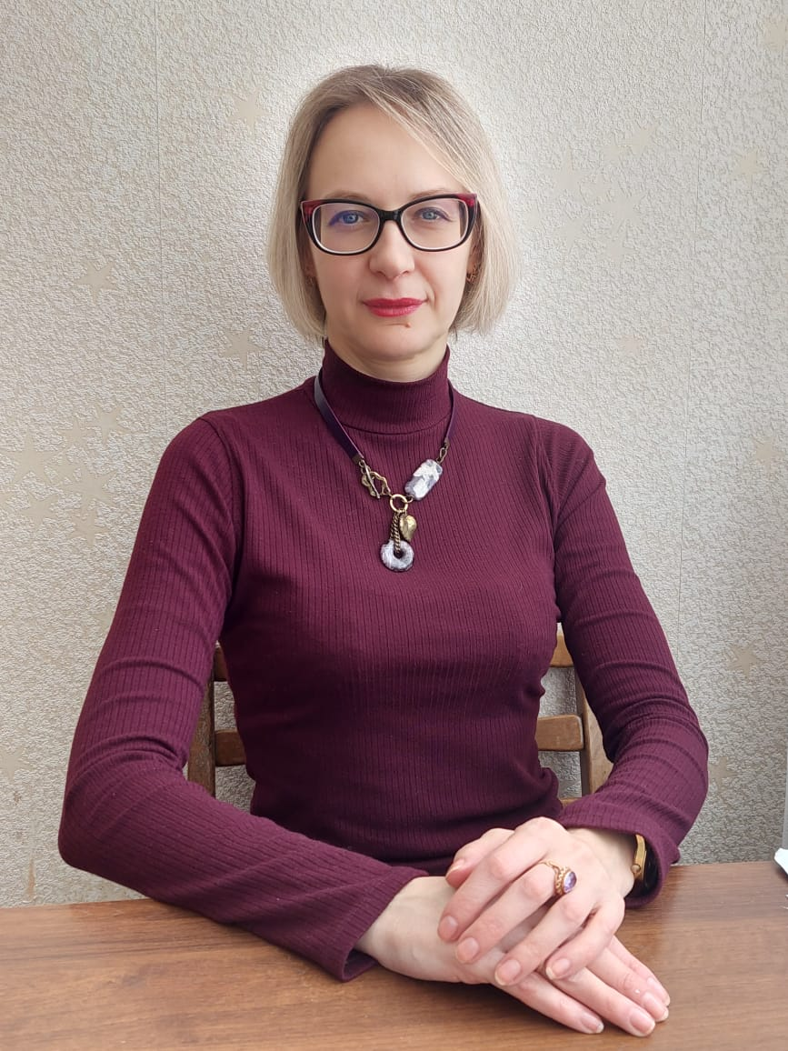
Муниципальное бюджетное общеобразовательное учреждение городского округа Королёв Московской области средняя образовательная школа № 2 им. В.Н. Михайлова
ДОШКОЛЬНОЕ ОТДЕЛЕНИЕ
С какими вопросами работает наш логопед?
Возрастные особенности развития речи.
Формирование грамматического строя речи.
Ребенок не выговаривает звуки.
Артикуляционная гимнастика. Что это? Зачем она нужна?
Неправильное согласование слов в предложении.
Речевая готовность ребенка к школе.
Неправильное произношение звуков.

Slide 25
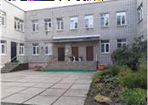
Муниципальное бюджетное общеобразовательное учреждение городского округа Королёв Московской области
«Школа-интернат для слепых и слабовидящих детей» дошкольное отделение
Фактический адрес организации: 141077, Московская область, г.о. Королёв, проспект Королёва, д.11 «Б»
Телефон 8-495-511-1363, 8-495-511-1877
Е-mail: skazka12-ast@mail.ru metodist_skazka12@mail.ru
Сайт: http://ds12.edu.korolev.ru/
Консультационный центр «Мамина школа»
Цели консультационного пункта «Мамина школа» - обеспечение преемственности семейного и общественного воспитания и образования, оказание квалифицированной психолого-педагогической помощи родителям (законным представителям), содействие в социализации детей дошкольного возраста, не посещающих дошкольные образовательные учреждения.
Ссылка на страницу консультационного пункта – https://ds12.edu.korolev.ru/sveden/education/#1581494592466-818483ef-7310
Notes:
Оригинальные шаблоны для презентаций: https://presentation-creation.ru/powerpoint-templates.html
Бесплатно и без регистрации.

Slide 26
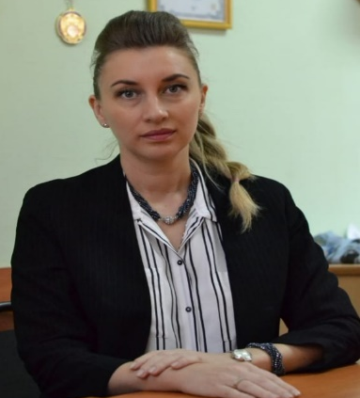
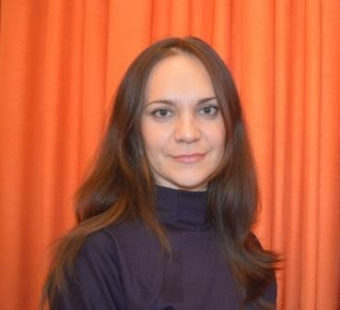
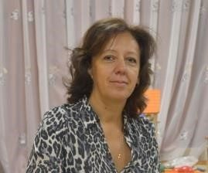
Муниципальное бюджетное общеобразовательное учреждение городского округа Королёв Московской области
«Школа-интернат для слепых и слабовидящих детей»
дошкольное отделение
Мешкова Алла Владимировна, старший воспитатель, педагог психолог, оказывает консультационную помощь по вопросам зачисления в ОУ, режима дня, сетки занятий, дополнительного образования, психологические и возрастные особенности детей.
Лапонина Марина Сергеевна, педагог психолог, оказывает консультационную помощь по вопросам развития и коррекции психических функций, готовности детей к обучению в школе.
5
Гриценко Лариса Николаевна, учитель-логопед, оказывает консультационную помощь по вопросам развития речи и звукопроизношению.

Slide 27




Муниципальное бюджетное общеобразовательное учреждение городского округа Королёв Московской области
«Школа-интернат для слепых и слабовидящих детей» дошкольное отделение
Инфраструктура консультационного пункта
Зоны консультирования
Зона ожидания для детей и родителей

Slide 28


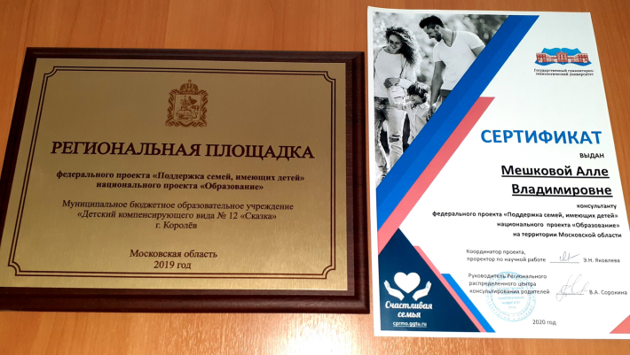
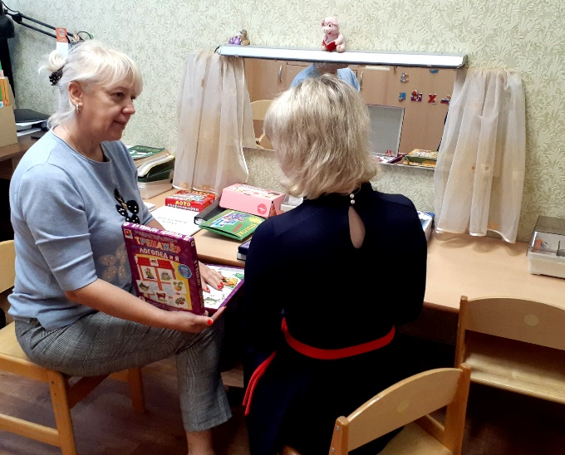

Муниципальное бюджетное общеобразовательное учреждение городского округа Королёв Московской области
«Школа-интернат для слепых и слабовидящих детей»
дошкольное отделение
Работа консультационного центра «Мамина школа»

Slide 29

МЫ РАДЫ ВСЕМ!
МЫ СТАРАЕМСЯ ПОМОЧЬ КАЖДОМУ!

